Slide 1


PolyStage
Informatique 5A
Application de gestion de stages
DAMAK Aymen
DIALLO Chaikou ahmadou tidiane
Soutenance de projet de fin d’études
Janvier 2021

Slide 2
Plan
Introduction
Architecture de l’application
Application existante
Les fonctionnalités ajoutées / améliorées
Module de consultation des stages
Module d’ajout des stages
Module de statistique
Système de notification
Amélioration sur la partie étudiant et sur la partie de l’enseignant
Problèmes et solutions
Organisation du travail
Conclusion

Slide 3
Introduction
- Application de gestion de stages ‘ POLSYTAGES ‘
- Version existante de départ
- Objectif : enrichir Polystage et améliorer son fonctionnement

Slide 4
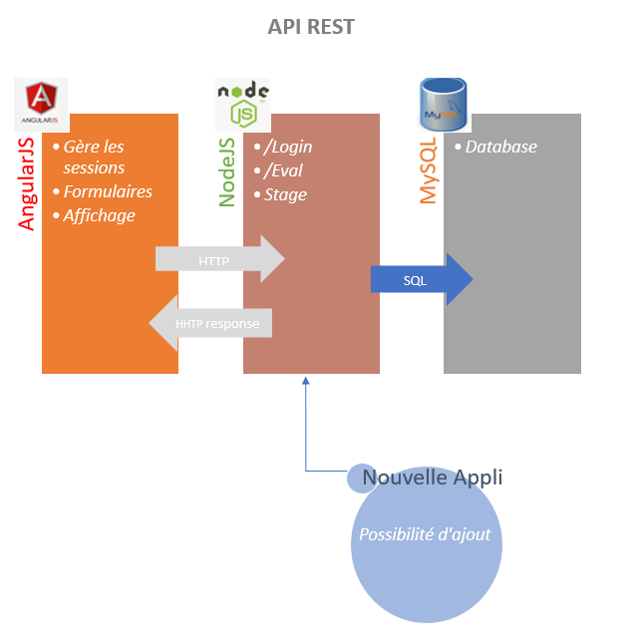
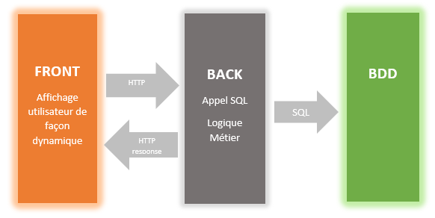
Architecture de l’application
Les parties FRONT et BACK travaillent en synergie mais conservent leur totale autonomie, ce qui fait la particularité de l’architecture.
L’API REST est fonctionnelle pour toute nouvelle application qui souhaiterait se greffer sur le modèle.

Slide 5
Application existante
- Un système d’authentification.
- Création / modificattion des données de son stage (Etudiant).
- Chargement / consultation du rapport de stage et de la presentation (Etudiant).
- Lancement de l’évaluation de ses étudiants (Enseignant).
- Avertir les étudiants et les tuteurs en retards (Enseignant).
- Evaluation d’un étudiant (Tuteur).
- Creation d’un compte pour le tuteur en entreprise avec generation du mot de passe.

Slide 6
Les fonctionnalités ajoutées / améliorées
Ajoutées
Un module de consultation des stages.
Un système de pagination.
La possibilité de télécharger les stages en format CSV.
Un module d’ajout des stages.
Un module de statistique.
Un système de notification.
Amélioréés
La possibilité de lancer toutes les évaluations avec un seul clic.
Un étudiant est capable de charger son rapport ou sa presentation autant de fois qu’il le souhaite.

Slide 7
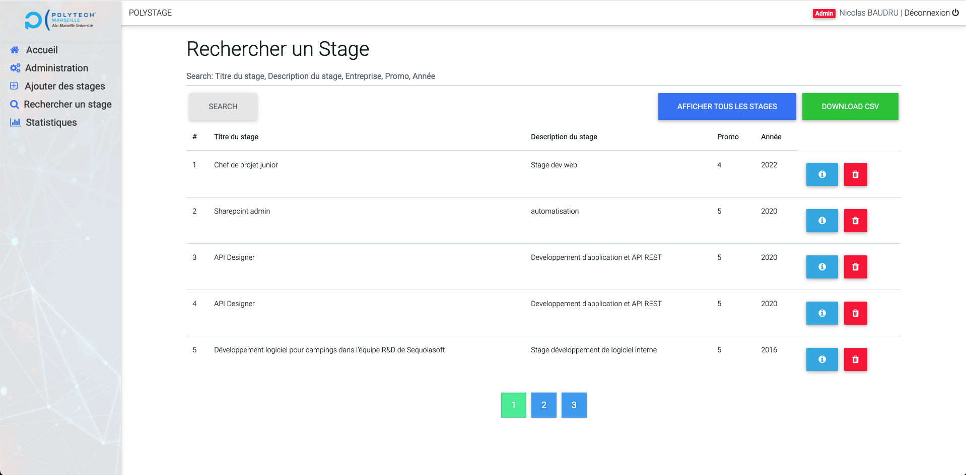
Module de consultation des stages
- Consultation de l’ensemble des stage.
- Recherche des stages.
- Avoir plus d’informations sur un stage.
- Suppression un stage.
Téléchargement des stages en format CSV.
Problèmes et solutions

Slide 8
Module d’ajout des stages
- Ajout des stages à partir d’un fichier CSV
Consulter / modifier les informations des stages avant de les sauvegarder.
Comment ça marche ?
Extraction des lignes du fichier CSV.
Transformation des stages en format JSON.
Enregistrement des stages dans la base de données.
Une notification permet de savoir si tous les stages ont été bien sauvegarder ou pas.
- Problèmes et solutions

Slide 9
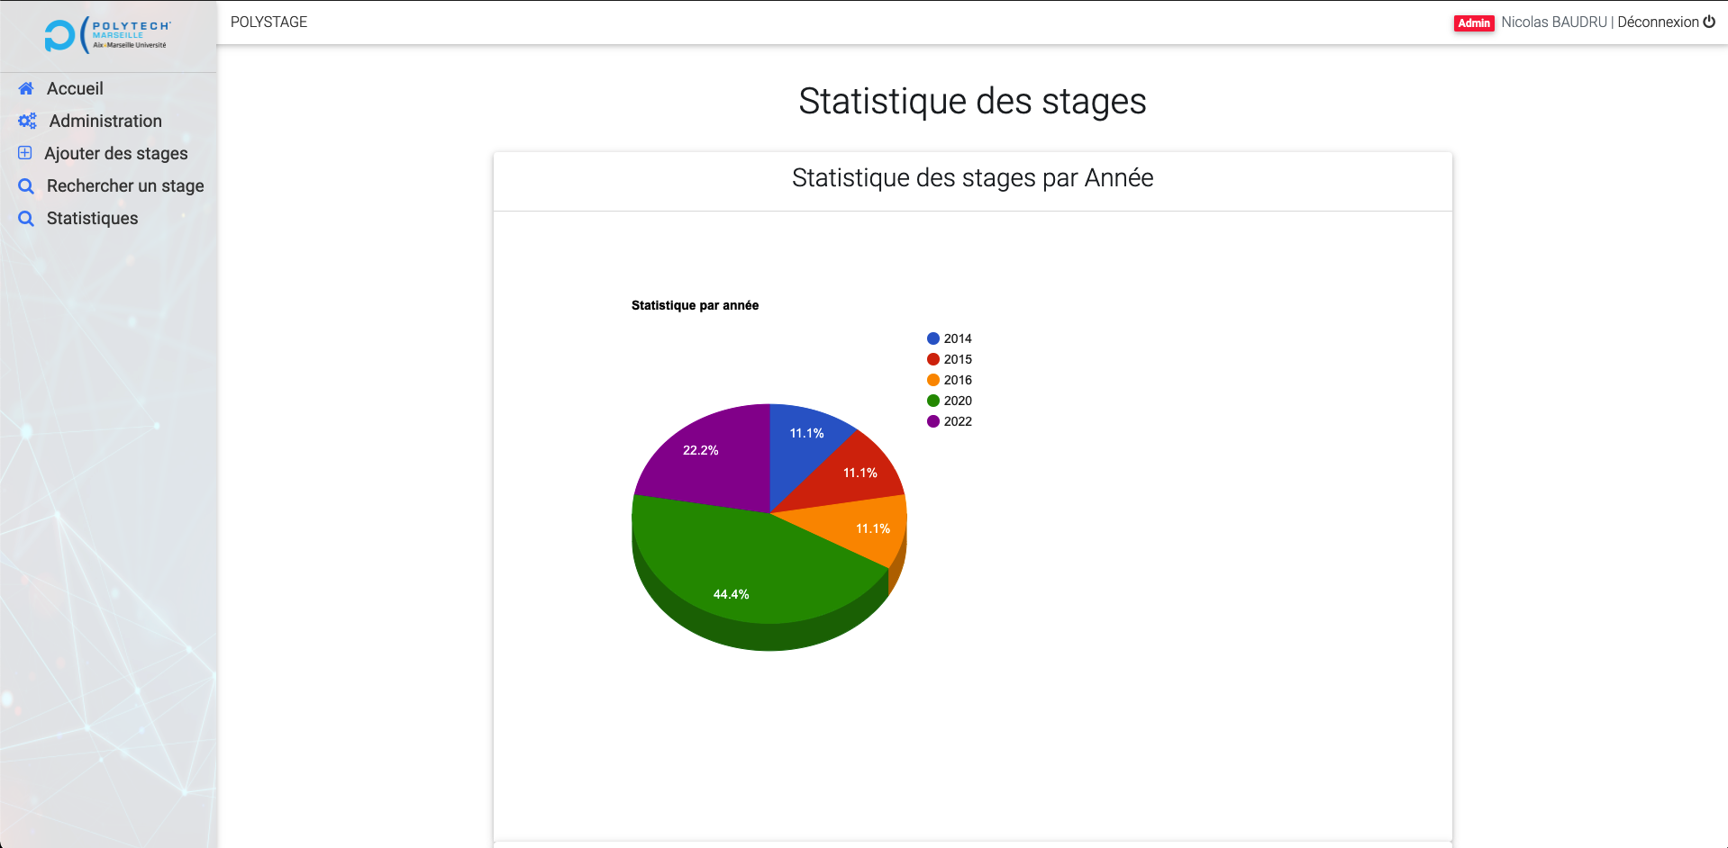
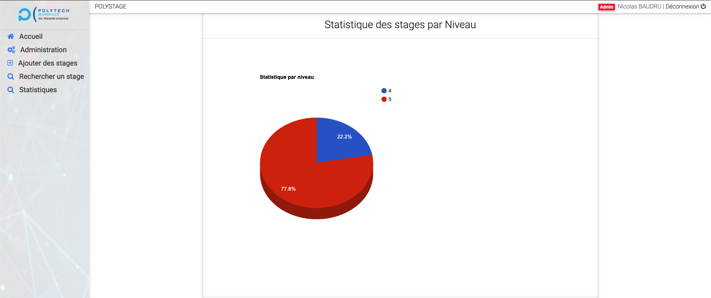
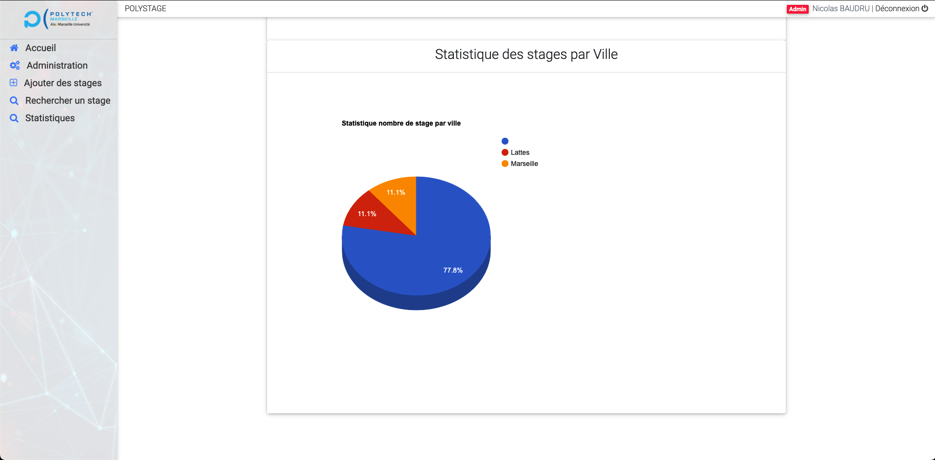
Module de statistiques
- Consultation des pourcentages des stages efféctués par année, par niveau d’étudiant et dans différentes villes.
Nous avons utilisé google charts afin d’afficher les graphes.

Slide 10


Système de notification
- Ajout d’un système de notification ‘AlertifyJS’.
- Donner un retour visual à l’utilisateur.

Slide 11
Organisation du travail
Méthode Agile
Réunions hebdomadaires avec notre tuteur
Github
Trello
3 sprints
Analyse l’application existante
Développement de Nouvelles fonctionnalités
Tester l’application

Slide 12
Conclusion
Les différents livrables de ce projet sont
- Le rapport final.
Une présentation.
Une documentation de l’application.
Une documentation de l’api.
Une vidéo de démonstration.
Le code source du projet.

Slide 13
La démonstration

Slide 14

MERCI

